Slide 1

Нейросеть “Нефоил”
ИНиГ, 1 курс
Корепанов К. С,
Семериков М. М
Шипаев В. В.

Slide 2

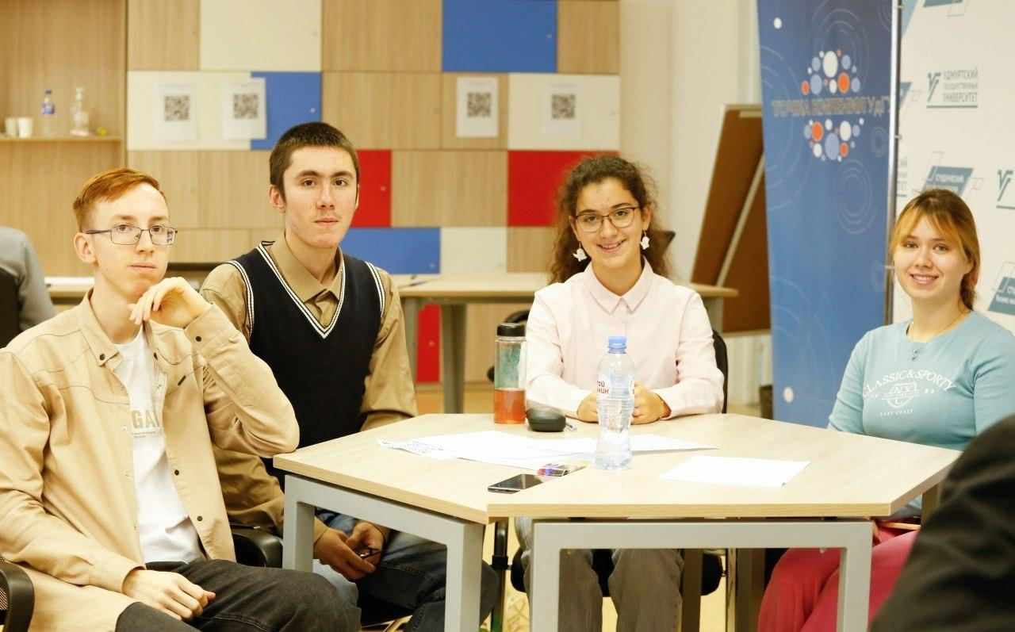
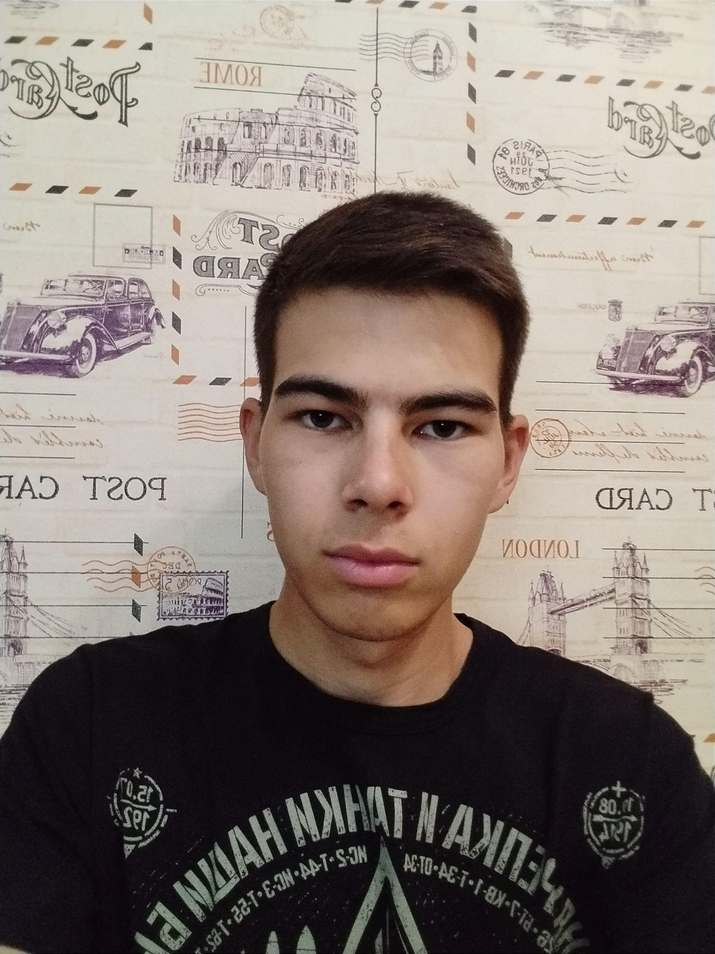
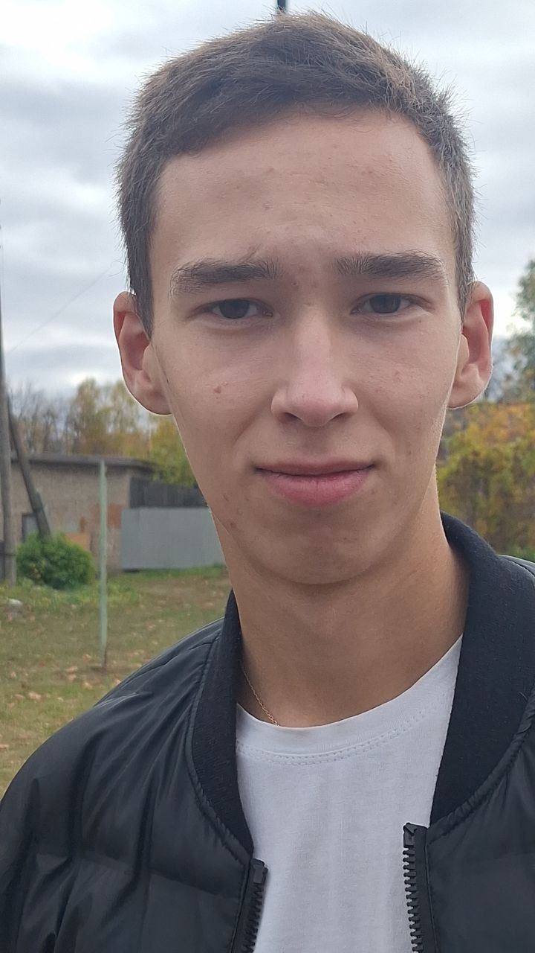
Команда проекта
Корепанов
Кирилл,
Руководитель
Проекта (Лидер)
Шипаев
Виталий
Аналитик целевой
аудитории
Семериков
Михаил
Программист
нейросетей

Slide 3
Проблема
Нефтяные компании
Сложность прогнозирования итогов использования МУН
Решение проблемы
Разработка и обучение нейросети для прогнозирования итогов использования МУН на месторождениях нефтяных компаний.

Slide 4
О проекте.
Что есть сейчас.
Услуга: предоставление подписки для использования нейросети.
Использование нейросетей для прогнозирования результатов методов увеличения нефтеотдачи на месторождении нефти могут стать важным инструментом в нефтегазовой отрасли, ведь на данный момент нет чёткой системы получения прогноза результатов, приближенных к реальным данным.
Решением может стать обученная на данных о применении МУН на месторождениях с различной геологией и различными условиями добычи нефти.

Slide 5
Роль проекта в обеспечении технологического суверенитета страны
Роль | Оценка
Инновационность | Россия
Рынок НТИ | NeuroNet EduNet
Сквозные технологии | Искусственный интеллект, Big Data

Slide 6
Целевая аудитория проекта
Применяемая система B2В. Наша ЦА: Крупные и маленькие нефтяные компании, разработавшие месторождение до 3-ей или 4-ой стадии и имеющие доступ к применению МУН.

Slide 7
Потенциальный объем рынка
PAM (Potential Available Market) – в ближайшие 2 года ожидается рост количества нефтяных компаний на 6 %. Сейчас на территории РФ находится 336 нефтяных компаний, ожидается что к концу 26 года их количество станет 356 и доход от продажи подписки составит 89000000 руб.
TAM (Total Addressable Market) – На территории РФ находится 336 нефтяных компаний , если все эти компании приобретут подписку, то доход будет составлять 84000000 руб.
SAM (Serviceable Available Market) – На данный момент нет услуг предоставляемых конкурентами.
SOM (Serviceable & Obtainable Market) – По предварительным расчётам кол-во клиентов, реально готовых купить нашу услугу составляет 269, т.к услуга является инновационным, то большая часть рынка потребителей будет заинтересована в сотрудничестве с нами. Потенциальный доход за год составляет 67250000 руб.
Планируется добиться обращения за услугой не менее 50 % ЦА
РАМ
356
ТАМ
336
SAM
0
SOM
269

Slide 8
Анализ конкурентов
Конкуренты Продукты/Услуги
Фирмы конкуренты
Наши преимущества
Belmont Technology
OpenAI
C3.AI Inc
InData Labs
Graphcore
Выгодное ценовое предложение
Инновационныйпродукт
ChatGPT
Dall-e
Midjourney

Slide 9
Бизнес-модель
Ключевые партнеры | Ключевые виды деятельности | Ценностные предложения |  | Взаимоотношения с клиентами | Потребительские сегменты
 | Ключевые ресурсы |  |  | Каналы сбыта
Структура издержек |  |  | Потоки поступления доходов
Microsoft
Прогнозирование результатов использования МУН
Новизна
Сокращение использования трудовых и временных ресурсов.
Снижение рисков неэффективного применения МУН
Удобство при использовании в профессиональной деятельности
Автоматизированное обслуживание
Нишевой рынок
Каналы сбыта:
Прямые (интернет, выставки, встречи с представителями компаний)
Материальные ресурсы
Интеллектуальные ресурсы
Персонал
Финансы
Постоянные издержки
Обслуживание сайта и сервера
Переменные издержки
Оплата услуг программиста и аналитика по договору ГПХ, Оплата электроэнергии, Расходы на рекламу
Оплата подписки за использование нейросети

Slide 10
Процесс оказания услуги
Сбор данных: Сначала собираются и систематизируются данные о месторождении, включая геологические характеристики, информацию о скважинах, данных о прошлых методах добычи и исторических показателях нефтеотдачи.
Подготовка данных: Данные подвергаются предварительной обработке, включая очистку от выбросов, масштабирование и преобразование. Это важный этап, чтобы нейросеть могла эффективно извлекать закономерности.
Прогнозирование и оптимизация: После подготовки данных начинается процесс анализа наиболее эффективного метода увеличения нефтеотдачи среди существующих или прогнозирование применения нового.

Slide 11
Цель проекта по SMART
S (конкретность) – Обучение нейросети для прогнозирования итогов использования МУН
М (измеримость) – необходимый стартовый капитал 500000 руб.
А (достижимость) – цель достижимая, но долгосрочная, есть наработки и знания методов разработки нейросети;
R (важность) – для сокращения рисков больших затрат на применения МУН с малой отдачей, сокращения расходов на зарплату аналитикам;
Т (срок) - проект может быть реализован к 15 ноября 2026 года.

Slide 12
Стартовые инвестиции
Статья затрат | Сумма, руб. | Источник
Консультация с программистом по нейросетям | 100000 | Собственные средства
Закупка сервера для обслуживания нейросети и сайта | 400000 | Собственные средства
ИТОГО | 500000

Slide 13
Организационный план
Выбранная организационно-правовая форма:
Открытое акционерное общество(ОАО)
Выбранная система налогообложения:
УСН — упрощенная система налогообложения
(6 %)

Slide 14
№ | Статья | Ед. изм | Финансовый план за 1 год |  |  |  |  |  |  |  |  |  |  |  | ИТОГО
 |  |  | 1 | 2 | 3 | 4 | 5 | 6 | 7 | 8 | 9 | 10 | 11 | 12
БЮДЖЕТ ОПЕРАЦИОННОЙ ДЕЯТЕЛЬНОСТИ
1 | ДОХОДЫ | руб | 4500000 | 5000000 | 4500000 | 4000000 | 3500000 | 3000000 | 2500000 | 3000000 | 3000000 | 2500000 | 2000000 | 2500000 | 40000000
2 | РАСХОДЫ | руб | 1066000 | 295000 | 247000 | 221000 | 892000 | 148000 | 147000 | 127000 | 847000 | 128000 | 128000 | 128000 | 4374000
2.1 | Постоянные расходы | руб | 40000 | 40000 | 40000 | 40000 | 40000 | 40000 | 40000 | 40000 | 40000 | 40000 | 40000 | 40000 | 480000
2.1.1 | Обслуживание сайта и сервера | руб | 40000 | 40000 | 40000 | 40000 | 40000 | 40000 | 40000 | 40000 | 40000 | 40000 | 40000 | 40000 | 480000
2.2 | Переменные расходы | руб | 1026000 | 255000 | 207000 | 181000 | 852000 | 108000 | 107000 | 87000 | 807000 | 88000 | 88000 | 88000 | 3894000
2.2.1 | Оплата услуг программиста и аналитика по договору ГПХ | руб | 720000 |  |  |  | 720000 |  |  |  | 720000 |  |  |  | 2160000
2.2.2 | Оплата электроэнергии | руб | 6000 | 5000 | 7000 | 6000 | 7000 | 8000 | 7000 | 7000 | 7000 | 8000 | 8000 | 8000 | 84000
2.2.3 | Расходы на рекламу | руб | 300000 | 250000 | 200000 | 175000 | 125000 | 100000 | 100000 | 80000 | 80000 | 80000 | 80000 | 80000 | 1650000
3 | ПРИБЫЛЬ ДО НАЛОГООБЛОЖЕНИЯ | руб | 3434000 | 4705000 | 4253000 | 3779000 | 2608000 | 2852000 | 2353000 | 2873000 | 2153000 | 2372000 | 1872000 | 2372000 | 35626000
4 | НАЛОГ(6 %) | руб | 270000 | 300000 | 270000 | 240000 | 210000 | 180000 | 150000 | 180000 | 180000 | 150000 | 120000 | 150000 | 2400000
5 | ЧИСТАЯ ПРИБЫЛЬ | руб | 3164000 | 4405000 | 3983000 | 3539000 | 2398000 | 2672000 | 2203000 | 2693000 | 1973000 | 2222000 | 1752000 | 2222000 | 33226000
БЮДЖЕТ ИНВЕСТИЦИОННОЙ ДЕЯТЕЛЬНОСТИ
6 | Стартовые инвестиции |  |  |  |  |  |  |  |  |  |  |  |  |  | 500000

Slide 15
Экономика проекта
№ | Показатель | Ед.изм. | ИТОГО
1 | Объем продаж | шт. | 164
2 | Доходы от операционной деятельности | руб. | 40000000
3 | Расходы от операционной деятельности | руб. | 4374000
4 | Прибыль (после налогообложения) | руб. | 33226000
5 | Точка безубыточности | шт. | 1,458
6 | Точка безубыточности | руб. | 364500
7 | Срок окупаемости | шт. | 1
8 | Стартовые инвестиции | руб. | 500000
9 | Рентабельность стартовых инвестиций | % | 6645,2
10 | Рентабельность затрат | % | 760

Slide 16
План реализации проекта
 | Задача | Продолжительность, месяцы | Ответственный
1 | Сбор данных | 3 | Корепанов Кирилл Сергеевич
2 | Разработка нейросети | 6 | Семериков Михаил Максимович
3 | Обучение нейросети | 13 | Корепанов Кирилл Сергеевич
4 | Поиск каналов сбыта услуги нефтяным компаниям | 2 | Шипаев Виталий Валерьянович

Slide 17
Координаты команды проекта
Кирилл Корепанов, +7919-911-39-40,
tleksiskirill@gmail.com,
VK: @id475194243
Виталий Шипаев, +7919-143-09-57,
shipaev909@mail.ru,
VK: @vitl_02
Михаил Семериков, +7919-504-64-41,
semerikov.misha@bk.ru,
VK: @hello77777

Slide 18

Спасибо за внимание!

